Slide 1
Kriminal Olayların azaltılması
HAZIRLAYANLAR:
YILDIRIM ÇAT, LİDER
HAMZA HARUN ERCUL, RAPORTÖR
SENANUR TAKIR, ÜYE
DANIŞMAN:
PROF. DR. KEMAL FİDANBOYLU
2 haziran 2022

Slide 2
SUNUM AKIŞI
GİRİŞ
1.1 HİPOTEZ
1.2 GEREKÇE
1.3 LİTERATÜR
1.4 HEDEFLER
YÖNTEMLER
2.1 SİS BİLİŞİM
2.1 ACFOS MİMARİSİ
2.2 ANALİZ YÖNTEMİ
BULGULAR
3.1 ULAŞILAN HEDEFLER
3.2 VERİLER
SONUÇLAR

Slide 3
1.1 hipotez
Bulut bilişim ve sis bilişim paradigmaları altyapısında görüntü işleme ve derin öğrenme teknikleriyle kriminal suçlar önceden tahmin edilebilir ve suçla mücadele birimlerine bildirim yapılabilir

Slide 4
1.2 GEREKÇE
Güvenliğin insanların temel ihtiyacı olması
Günümüzdeki sistemlerinin suç tahmini mekanizmasına sahip olmaması
Güvenlik kameralarının suç işlendiği anda birimlere herhangi bir uyarı göndermemesi

Slide 5
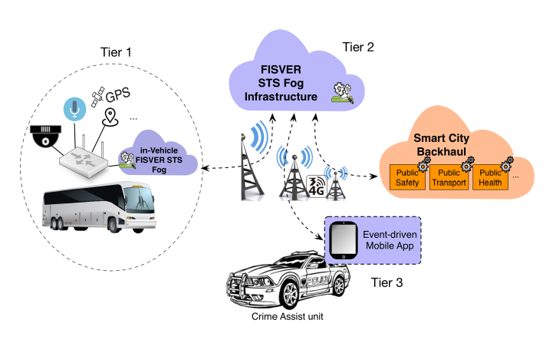
1.3 LİTERATÜR
Sis bilişim, verilerin alınıp gereksiz verilerden kurtulmak için merkezi sunuculara gönderilmesini ve daha az veri depolayarak güvenlik sistemlerini kolaylaştıran bir mimariyi önümüze sunar.
Smart Transportation Safety (STS)’de bulut bilişime ek olarak sis bilişim de kullanılmıştır. Böylece gerçek zaman akıllı gözetleme tabanlı bir sistem kurulmuştur.
Şekil 1. STS Mimarisi [1]
[1] NETO, ZHAO, Fog-Based Crime-Assistance in Smart IoT Transportation System

Slide 6
1.4 HEDEFLER
Bulut bilişim ve sis bilişim paradigmaları kullanarak bir suç tahmin sistemi geliştirmek
Geliştirilen sistemin hız ve hassasiyet arasında değiş tokuşu olabildiğince optimize edebilecek düzeyde olması
Global seviyede tutuklanma sayısının artması
Büyük veri hacminin yönetilebilmesi

Slide 7
SUNUM AKIŞI
GİRİŞ
1.1 HİPOTEZ
1.2 GEREKÇE
1.3 LİTERATÜR
1.4 HEDEFLER
YÖNTEMLER
2.1 SİS BİLİŞİM
2.1 ACFOS MİMARİSİ
2.2 ANALİZ YÖNTEMİ
BULGULAR
3.1 ULAŞILAN HEDEFLER
3.2 VERİLER
SONUÇLAR

Slide 8
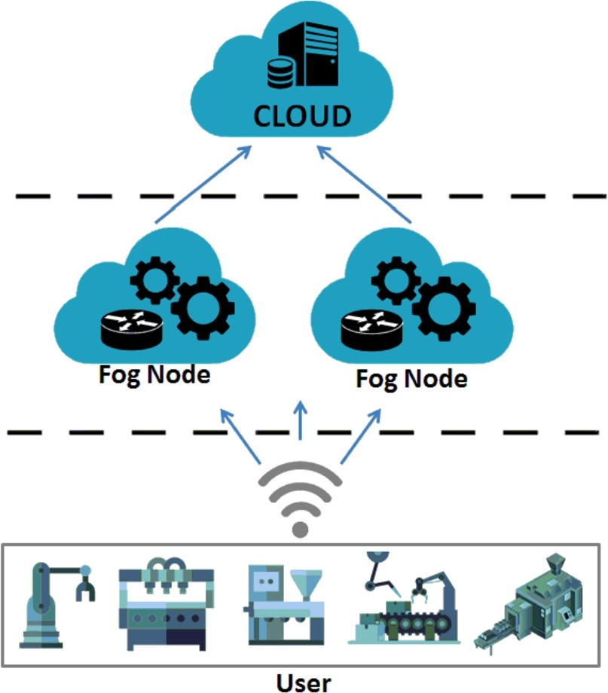
2.1 Sis bilişim
Merkeziyetçi olmayan sistem
Düşük veri hacmi
Güvenliğin artması
Yanıt süresinin azalması
Şekil 3. Sis bilişim mimarisi [3]
[3] M. Ogiela, L. Ogiela Behavioral security in cloud and fog computing (2018)

Slide 9
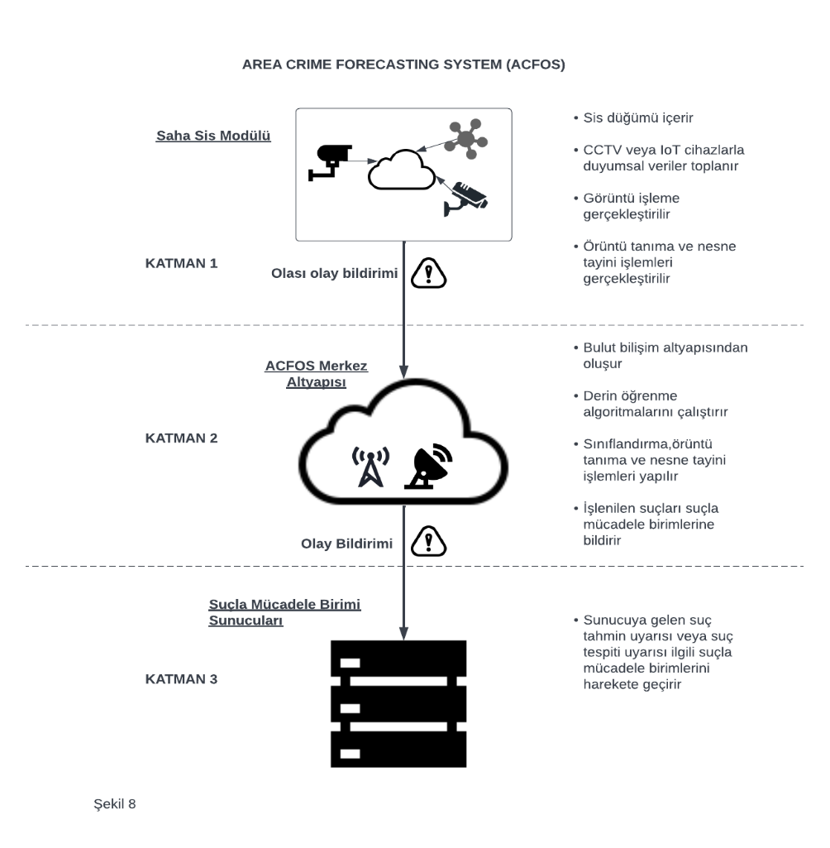
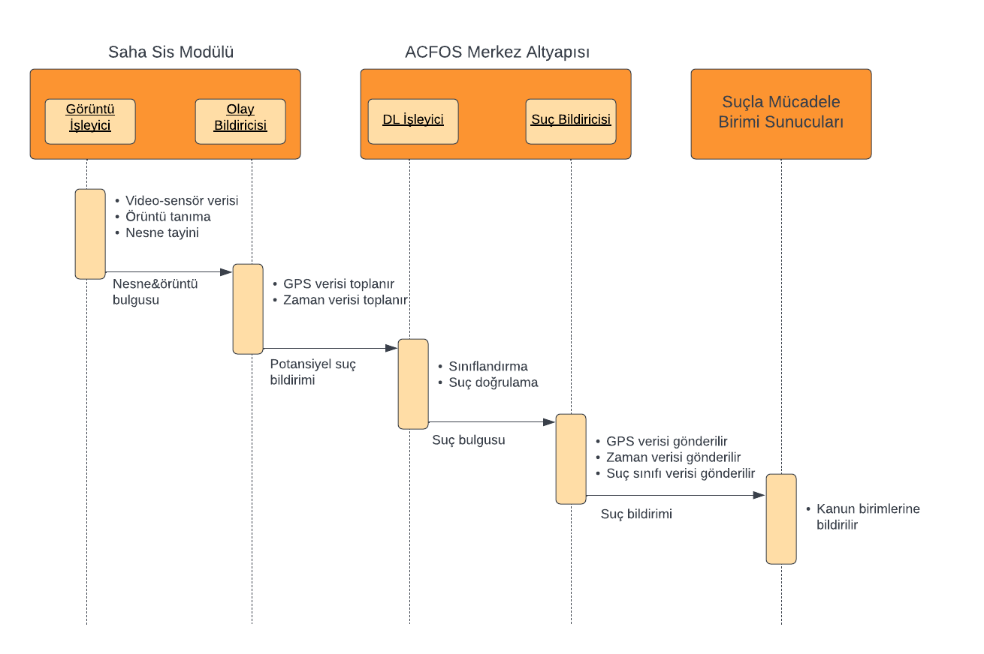
2.2 ACFOS (Area crıme forecastıng system) mimarisi
ACFOS MİMARİSİ
AKIŞ DİYAGRAMI

Slide 10
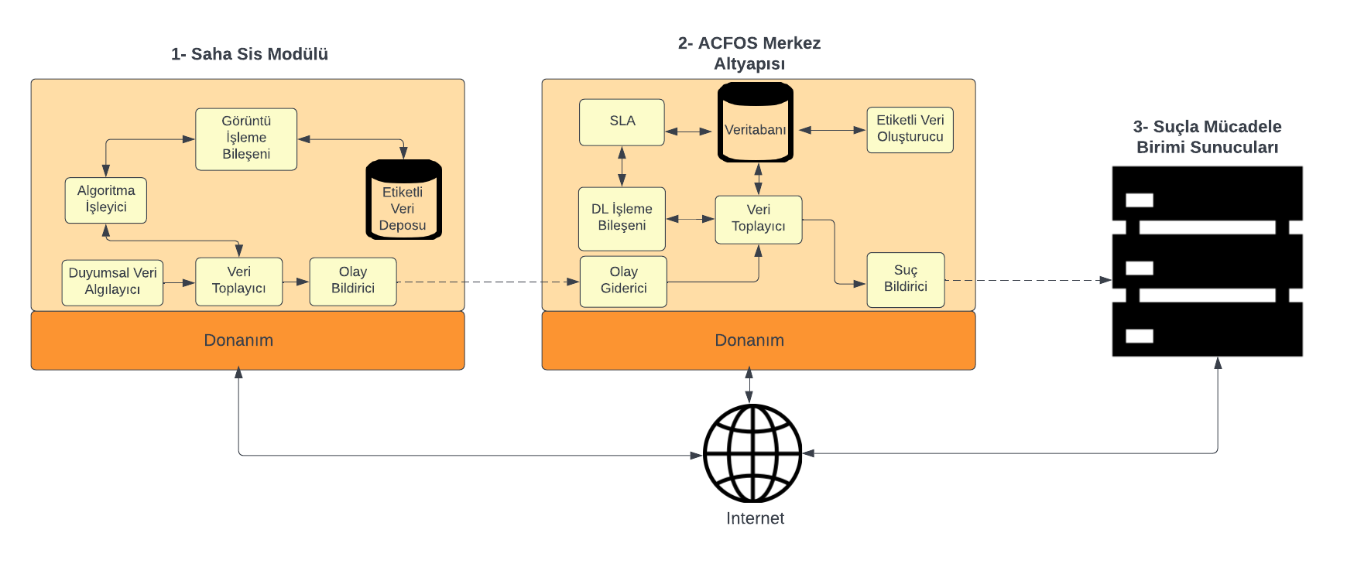
2.2 acfos MİMARİSİ(Devam)
ACFOS KATMANLARI

Slide 11
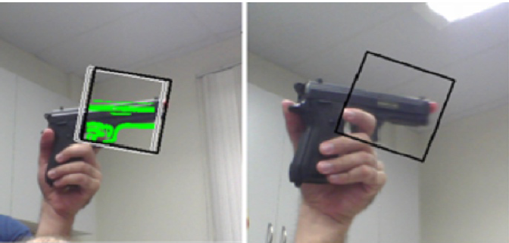
2.2 acfos mimarisi(devam): Görüntü işleme
Görüntü ön işleme
Öznitelik bulma
Görüntü sınıflandırma
Şekil 4. Gerçek-zamanlı suç nesnesi tanımlaması [4]
[4] H. Camboim, ``Cloud computing assisted smart surveillance based safe transportation system to improve crime assistance on smart cities,''

Slide 12
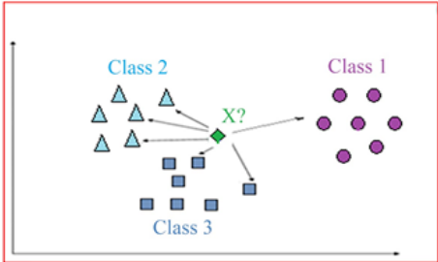
2.2 acfos mimarisi(devam): KNN VE FASTER RCNN
Örüntü tanıma için KNN Sınıflandırma modelini kullandık
Nesne tayini için Faster RCNN modelini kullandık
Şekil 5. KNN modeline genel bakış [5]
[5] Boateng, Otoo, Abaye, Basic Tenets of Classification Algorithms K-Nearest-Neighbour , Support Vector Machine, Random Forest and Neural Network: A Review

Slide 13
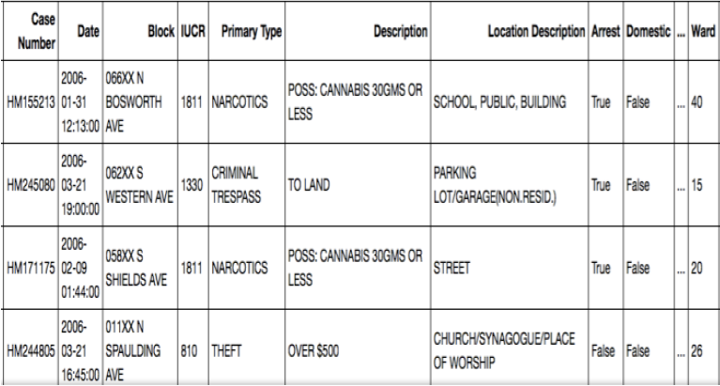
2.3 Analiz yöntemi
ACFOS’un performans analizinin yapılması için Amerika’nın Chicago şehrinde 2001’den günümüze kadar gerçekleşen suçların veri setini kullandık.
Şekil 6. Chicago suç veri seti [6]
[6] https://www.kaggle.com/datasets/chicago/chicago-crime

Slide 14
SUNUM AKIŞI
GİRİŞ
1.1 HİPOTEZ
1.2 GEREKÇE
1.3 LİTERATÜR
1.4 HEDEFLER
YÖNTEMLER
2.1 SİS BİLİŞİM
2.1 ACFOS MİMARİSİ
2.2 ANALİZ YÖNTEMİ
BULGULAR
3.1 ULAŞILAN HEDEFLER
3.2 VERİLER
SONUÇLAR

Slide 15
3.1 ulaşılan hedefler
HASSASİYET SEVİYESİ
TUTUKLANMA ORANI
DÜŞÜK VERİ HACMİ

Slide 16
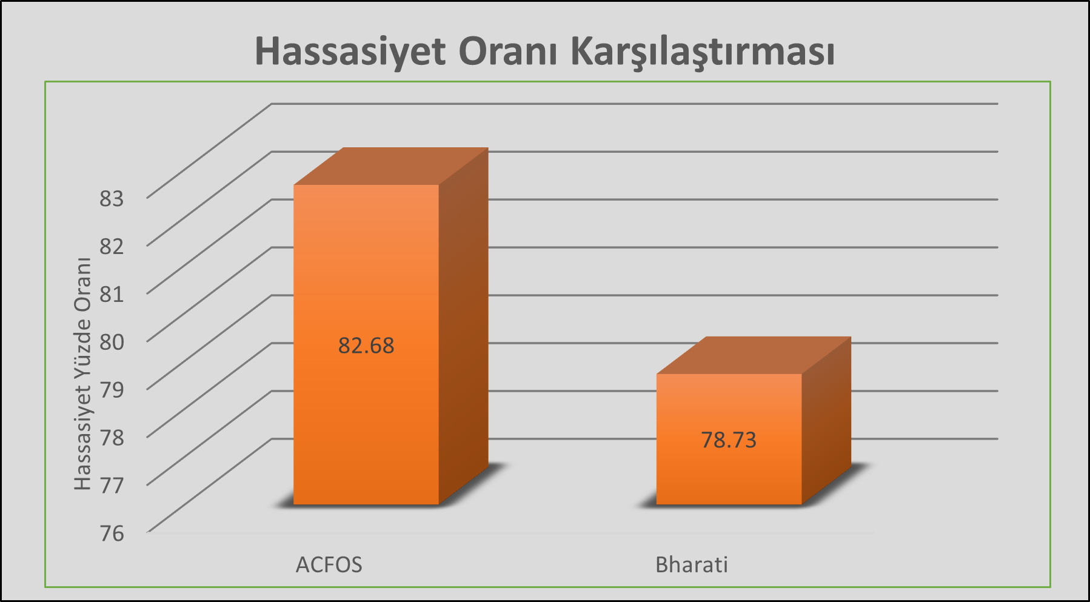
3.2 veriler: hassasiyet oranı

Slide 17
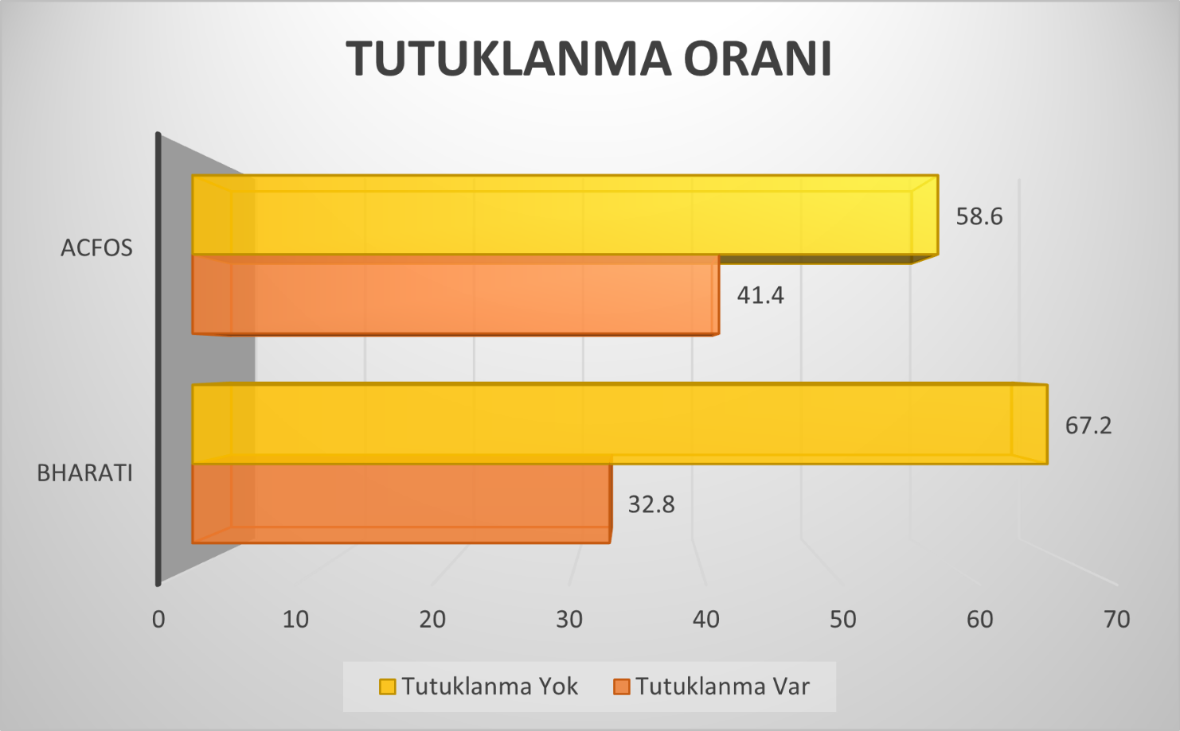
3.2 veriler(DEVAM): tutuklanma oranı

Slide 18
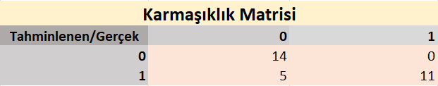
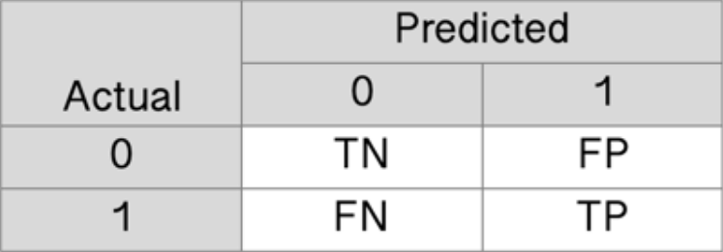
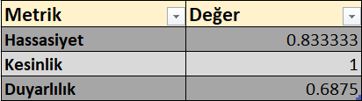
3.2 veriler(DEVAM): karmaşıklık matrisi
Şekil 7. Karmaşıklık Matrisi [7]
[7] https://towardsdatascience.com/predicting-bankruptcy-f4611afe8d2c

Slide 19
SUNUM AKIŞI
GİRİŞ
1.1 HİPOTEZ
1.2 GEREKÇE
1.3 LİTERATÜR
1.4 HEDEFLER
YÖNTEMLER
2.1 SİS BİLİŞİM
2.1 ACFOS MİMARİSİ
2.2 ANALİZ YÖNTEMİ
BULGULAR
3.1 ULAŞILAN HEDEFLER
3.2 VERİLER
SONUÇLAR

Slide 20
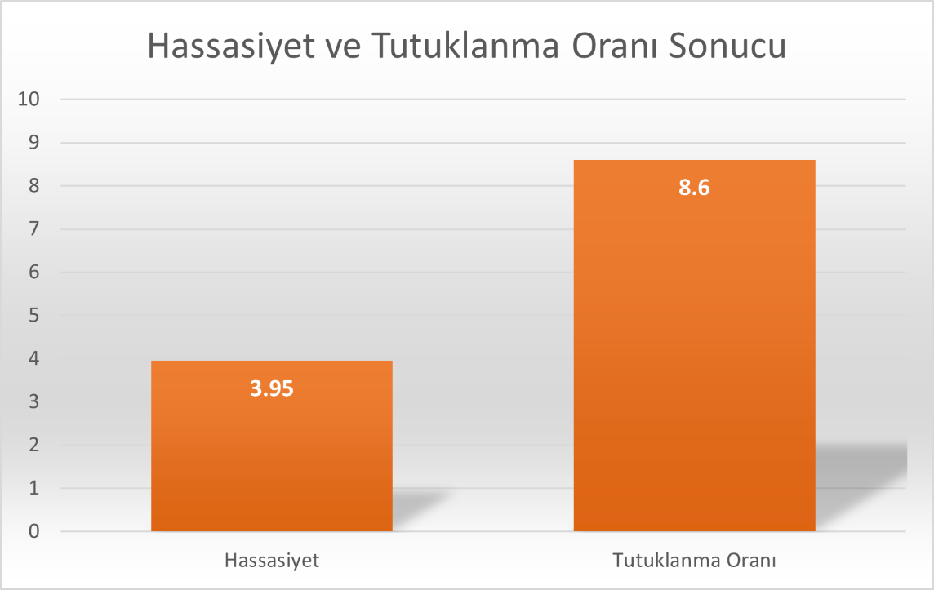
4. sonuçlar
Hassasiyet: 3.95%
Tutuklanma Oranı: 8.60%
Kesinlik: 100%
ACFOS literatürdeki suç tahmin sistemlerinden daha iyi performansa sahiptir

Slide 21
``SORULAR?``
İLETİŞİM ADRESLERİ:
YILDIRIM ÇAT LİDER 031990039@ogr.uludag.edu.tr
HAMZA HARUN ERCUL RAPORTÖR 031990041@ogr.uludag.edu.tr
SENANUR TAKIR ÜYE 031990038@ogr.uludag.edu.tr
2 haziran 2022

Slide 22
Toplantı tutanakları

